Slide 1
Н.Г. Синичкина
Журнал для родителей
Советы логопеда
Выпуск 2

Slide 2
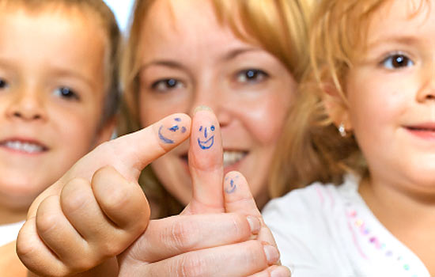
Консультации для родителей Советы логопеда
Значение пальчиковых игр для развития
речи детей?
Известный педагог В.А. Сухомлинский сказал:
"Ум ребенка находится на кончиках его пальцев»
"Рука – это своего рода внешний мозг", - писал Кант. Эти выводы не случайны. Действительно, рука имеет большое "представительство" в коре головного мозга, поэтому пальчиковая гимнастика имеет большое значение для развития ребенка. Одним из самых распространенных видов пальчиковой гимнастики являются пальчиковые игры.
Игры с пальчиками развивают:
не только ловкость и точность рук, но и мозг ребенка;
стимулируют творческие способности, фантазию и речь.
Пальчиковые игры влияют на пальцевую пластику, руки становятся послушными, что помогает ребенку в выполнении мелких движений, необходимых в рисовании, а в будущем и при письме. Ученые рассматривают пальчиковые игры как соединение пальцевой пластики с выразительным речевым интонированием, создание пальчикового театра, формирование образно-ассоциативного мышления. А это значит, что пальчиковая гимнастика влияет не просто на развитие речи, но и на ее выразительность, формирование творческих способностей.
Пальчиковые игры, по мнению ученых, – это отображение реальности окружающего мира - предметов, животных, людей, их деятельности, явлений природы. В ходе игры дети, повторяя движения взрослых, активизируют моторику рук. Тем самым вырабатывается ловкость, умение управлять своими движениями, концентрировать внимание на одном виде деятельности.

Slide 3
Советы логопеда Консультации для родителей
Методические рекомендации
по проведению пальчиковой гимнастики
1.Упражнения для пальчиковой гимнастики подбираются с учетом возраста ребенка.
Дети в возрасте 2-3 лет:
• знакомятся с ладонью, выполняют простые движения: похлопывание, постукивание по коленям, прятанье рук за спину.
Например, упражнение" Зайчик".
Зайчик серенький сидит и ушами шевелит.
Вот так, вот так! И ушами шевелит.
• с помощью взрослого показывают фигурку одной рукой (лучики, коготки, колечко, клювик, веер, дождик);
2.Начинать пальчиковую гимнастику рекомендуется с разминки пальцев: сгибания и разгибания. Можно использовать для этого упражнения резиновые игрушки с пищалками.
3.Упражнение начинается с объяснения его выполнения , показывается поза пальцев и кисти.
4.Постепенно от показа переходят к словесным указаниям (в случае, если ребенок действует неправильно, снова показывается верная поза).
5.Сначала все упражнения выполняются медленно. Если ребенок не может самостоятельно принять позу и выполнить требуемое движение, педагог берет руку ребенка в свою и действует вместе с ним; можно научить ребенка самого поддерживать одну руку другой или помогать свободной рукой действиям работающей.
6.Работу по развитию движений пальцев и кисти рук следует проводить систематически по 2-5 минут ежедневно.

Slide 4
Консультации для родителей Советы логопеда
Пальчиковые игры не только влияют на развитие речи, но прелесть их еще и в том, что они мгновенно переключают внимание малыша с капризов или нервозности на телесные ощущения – и успокаивают. Это прекрасное занятие, когда ребенка больше нечем занять (например, в дороге или в очереди). Просто прикасаетесь к пальчику и говорите:
Здравствуй, пальчик, выходи, На Юлю (называете имя своего ребенка) погляди. Вот твоя ладошка – наклоняйся, крошка. (Касаетесь пальчиком ладошки.) Вот твоя ладошка – поднимайся, крошка. (Выпрямляете пальчик.)
Затем берете следующий пальчик и повторяете то же самое. И так со всеми десятью.
Вскоре вы заметите, как ребенок начнет «помогать» вам, подавая следующий пальчик. Это значит, что пальчики вашего малыша становятся «умнее», активизируется речевой центр и улучшается развитие речи.
Малыши очень любят ритмически организованную речь, поэтому незамысловатые стихи или сказки доставят им особую радость:
Репку мы сажали («роете» пальчиками в детской ладошке лунку),
Репку поливали (показываете пальчиками, как льется вода из лейки),
Вырастала репка (показываете, как растет, выпрямляете постепенно пальчики)
Хороша и крепка (оставьте ладони открытыми, а пальцы согните как крючочки)!
Тянем-потянем (крючочки левой и правой руки сцепляются и тянут – каждый в свою сторону),
Вытянуть не можем (потрясли кистями рук),
Кто же нам поможет (прибегают по очереди все герои сказки и помогают тянуть)?
Тянем-потянем, тянем-потянем!
Ух (расцепили руки, потрясли кистями)!
Вытянули репку.

Slide 5
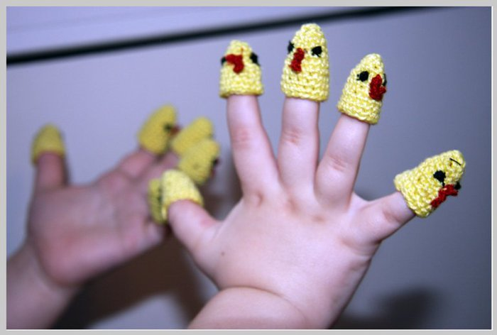
Советы логопеда Консультации для родителей
Простые правила игры
Старайтесь, чтобы в игры вовлекались все пальчики (особенно безымянный и мизинчик – они самые ленивые).
Обязательно чередуйте три типа движений: сжатие; растяжение; расслабление.
Как еще активизировать пальчики
Дайте газету, листы бумаги – пусть рвет (только следите, чтоб в рот не отправлял эти «откуски»).
Нанижите на крепкую нитку крупные пуговицы – пусть перебирает.
Дайте деревянные бусы, счеты, пирамидки.
Нарисуйте на пластмассовых пробках мордочки, наденьте на пальцы. У вас получится пальчиковый театр.
Предлагаемая далее пальчиковая гимнастика состоит из пяти комплексов упражнений. Каждый комплекс разучивается в течении недели (пять комплексов – пять недель).
Затем начинается повторение. Предварительно с детьми заучиваются названия пальцев. Каждый комплекс состоит из пяти упражнений и одной потешки.
Сначала даются упражнения, а затем потешка. Слушая потешку, дети производят соответствующие движения, постепенно заучивая текст.

Slide 6
Консультации для родителей Советы логопеда Комплексы пальчиковой гимнастики
ПАЛЬЧИКОВАЯ ГИМНАСТИКА (комплекс N 1)
1. Ладони на столе (на счет "раз-два" пальцы врозь - вместе.)
2. Ладошка - кулачок - ребро (на счет "раз, два, три").
3. Пальчики здороваются (на счет "раз-два-три-четыре-пять" соединяются пальцы обеих рук: большой с большим, указательный с указательным и т.д.)
4. Человечек (указательный и средний пальцы правой, а потом левой руки бегают по столу).
5. Дети бегут наперегонки (движения, как и в четвертом упражнении, но выполняют обе руки одновременно).
Потешка "ПАЛЬЧИК-МАЛЬЧИК"
Пальчик-мальчик, где ты был? С этим братцем в лес ходил. С этим братцем щи варил. С этим братцем кашу ел. С этим братцем песни пел.
Взрослый показывает большой палец правой руки и говорит, как бы обращаясь к нему: прикасается кончиком большого пальца к кончикам всех пальцев от указательного до мизинца.
ПАЛЬЧИКОВАЯ ГИМНАСТИКА (комплекс N 2)
1. Коза (вытянуть указательный палец и мизинец правой руки, затем левой руки).
2. Козлята (то же упражнение, но выполняется одновременно пальцами обеих рук).
3. Очки (образовать два кружка из большого и указательного пальцев обеих рук, соединить их).
4. Зайцы (вытянуть вверх указательный и средний пальцы, большой, мизинец и безымянный соединить).
5. Деревья (поднять обе руки ладонями к себе, широко расставив пальцы).
Потешка "БЕЛКА"
Сидит белка на тележке, Продает она орешки, Лисичке-сестричке, Воробью, синичке, Мишке толстопятому, Заиньке усатому.

Slide 7
Советы логопеда Консультации для родителей
Взрослый и дети при помощи левой руки загибают по очереди пальцы правой руки, начиная с большого пальца.
ПАЛЬЧИКОВАЯ ГИМНАСТИКА (комплекс N 3)
1. Флажок (большой палец вытянуть вверх, остальные соединить вместе).
2. Птички (поочередно большой палец соединяется с остальными).
3. Гнездо (соединить обе руки в виде чаши, пальцы плотно сжать).
4. Цветок (то же, но пальцы разъединены).
5. Корни растения (прижать корни - руки тыльной стороной друг к другу, опустить пальцы вниз).
Потешка "ЭТОТ ПАЛЬЧИК"
Этот пальчик - дедушка, Этот пальчик - бабушка, Этот пальчик - папочка, Этот пальчик - мамочка, Этот пальчик - я, Вот и вся моя семья.
Детям предлагается согнуть пальцы левой руки в кулачок, затем, слушая потешку, по очереди разгибать их, начиная с большого пальца.
ПАЛЬЧИКОВАЯ ГИМНАСТИКА (комплекс N 4)
1. Пчела (указательным пальцем правой, а затем и левой руки вращать вокруг).
2. Пчелы (то же упражнение выполняется двумя руками).
3. Лодочка (концы пальцев направить вперед, прижать руки ладонями друг к другу, слегка приоткрыв их).
4. Солнечные лучи (скрестить пальцы, поднять руки вверх, расставить пальцы).
5. Пассажиры в автобусе (скрещенные пальцы обращены вниз, тыльные стороны рук вверх, большие пальцы вытянуты вверх).
Потешка "БРАТЬЯ"
Этот пальчик хочет спать, Этот пальчик - прыг в кровать!
Этот пальчик прикорнул, Этот пальчик уж заснул. Тише, пальчик, не шуми, Братиков не разбуди ... Встали пальчики, ура! В детский сад идти пора.

Slide 8
Консультации для родителей Советы логопеда
Поднять левую руку ладонью к себе и в соответствии с текстом загибать правой рукой по очереди пальцы левой руки, начиная с мизинца. Затем обратиться к большому пальцу, разогнуть все пальчики.
ПАЛЬЧИКОВАЯ ГИМНАСТИКА (комплекс N 5)
1. Замок (на счет "раз" - ладони вместе, а насчет "два" - пальцы соединяются в "замок").
2. Лиса и заяц (лиса "крадется" - все пальцы медленно шагают по столу вперед; заяц "убегает" - перебирая пальцами, быстро движутся назад).
3. Паук (пальцы согнуты, медленно перебираются по столу).
4. Бабочка (ладони соединить тыльной стороной, махать пальцами, плотно сжатыми вместе).
5. Счет до четырех (большой палец соединяется поочередно со всеми остальными).
Потешка "HУ-КА, БРАТЦЫ, ЗА РАБОТУ"
Hу-ка, братцы, за работу! Покажи свою охоту. Большому - дрова рубить. Печи все - тебе топить. А тебе - воду носить. А тебе - обед варить. А малышке - песни петь. Песни петь, да плясать, Родных братьев забавлять.
Дети обращаются к правой руке, согнутой в кулачок, поочередно загибая все пальцы.
В результате проведения специальных игр и упражнений развивается умелость рук, укрепляется сила рук, движения обеих рук становятся более согласованными, а движения пальцев дифференцируются. Сочетание

Slide 9
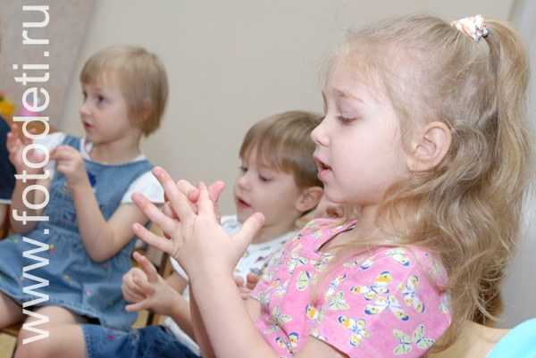
Советы логопеда Консультации для родителей
пальчиковых игр и фольклора даёт огромные возможности для развития связной речи ребёнка младшего дошкольного возраста. Развитие пальцевой моторики положительно сказывается на становлении речи, необходимой при письме, рисовании, любой игровой и бытовой деятельности.
Тренировка пальцев через определенные зоны в коре головного мозга стимулирует подвижность органов артикуляции, делая речь ребенка более четкой и правильной. Систематические занятия, требующие тонких движений пальцев, повышают работоспособность головного мозга, давая мощный толчок ребенку к познавательной и творческой активности. Регулярное повторение двигательных упражнений для пальцев способствует развитию внимания, мышления, памяти, оказывает благоприятное влияние на речь ребенка.
Как правило, если движения пальцев развиты в соответствии с возрастом, то и речевое развитие ребенка в пределах возрастной нормы. Поэтому тренировка движений пальцев и кисти рук является важнейшим фактором, стимулирующим речевое развитие ребенка, способствующим улучшению артикуляционных движений, подготовки кисти руки к письму и, что не менее важно, мощным средством, повышающим ра­ботоспособность коры головного мозга, стимулирующим развитие мышления ребенка.

Slide 10
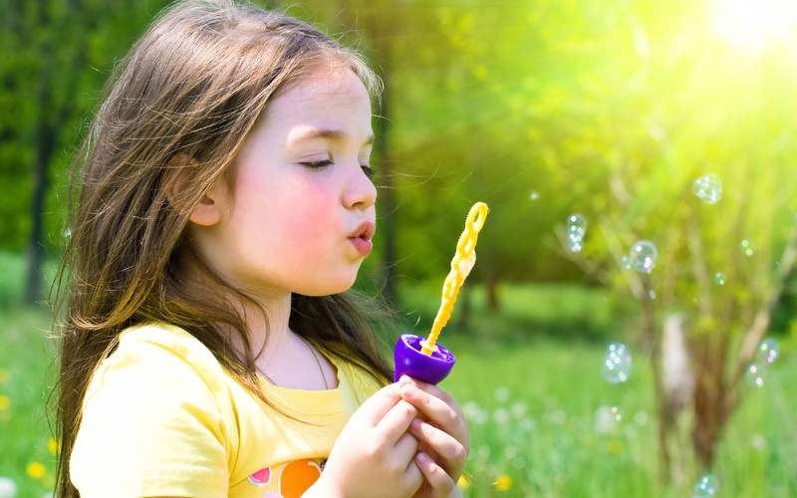
Консультации для родителей Советы логопеда
Развитие дыхания детей с нарушениями речи
Правильное дыхание очень важно для развития речи, так как дыхательная система - это энергетическая база для речевой системы. Дыхание влияет на звукопроизношение, артикуляцию и развитие голоса. Дыхательные упражнения помогают выработать диафрагмальное дыхание, а также продолжительность, силу и правильное распределение выдоха. Можно использовать упражнения, при которых дыхательные мышцы работают с особым напряжением, и даже некоторые из упражнений буддийской гимнастики, способствующие развитию не только органов дыхания, но и работе сердечно-сосудистой системы.
Регулярные занятия дыхательной гимнастикой способствуют воспитанию правильного речевого дыхания с удлиненным, постепенным выдохом, что позволяет получить запас воздуха для произнесения различных по длине отрезков.
Рекомендации по проведению дыхательной гимнастики
1. Перед проведением дыхательной гимнастики необходимо вытереть пыль в помещении, проветрить его, если в доме имеется увлажнитель воздуха, воспользоваться им.
2. Дыхательную гимнастику не рекомендуется проводить после плотного ужина или обеда. Лучше, чтобы между занятиями и последним приемом пищи прошел хотя бы час, еще лучше, если занятия проводятся натощак.
3. Упражнения рекомендуется выполнять в свободной одежде, которая не стесняет движения.
4. Необходимо следить за тем, чтобы во время выполнения упражнений не напрягались мышцы рук, шеи, груди.

Slide 11
Комплексы дыхательной гимнастики
Советы логопеда Консультации для родителей
1.Снег. Ребенку предлагается подуть на вату, мелкие бумажки, пушинки и тем самым превратить обычную комнату в заснеженный лес. Губы ребёнка должны быть округлены и слегка вытянуты вперёд. Желательно не надувать щеки, при выполнении этого упражнения.
2.Кораблики. Наполните таз водой и научите ребёнка дуть на лёгкие предметы, находящиеся в тазу, например, кораблики. Вы можете устроить соревнование: чей кораблик дальше уплыл. Очень хорошо для этих целей использовать пластмассовые яйца от "киндер-сюрпризов" или упаковки от бахил, выдаваемых автоматами.
3.Футбол. Соорудите из конструктора или другого материала ворота, возьмите шарик от пинг-понга или любой другой легкий шарик. И поиграйте с ребенком в футбол. Ребенок должен дуть на шарик, стараясь загнать его в ворота. Можно взять два шарика и поиграть в игру "Кто быстрее".
4.Буль-бульки. Возьмите два пластмассовых прозрачных стаканчика. В один налейте много воды, почти до краев, а в другой налейте чуть-чуть. Предложите ребенку поиграть в "буль-бульки" с помощью трубочек для коктейля. Для этого в стаканчик, где много воды нужно дуть через трубочку слабо, а в стаканчик, где мало воды - можно дуть сильно. Задача ребенка так играть в "Буль-бульки", чтобы не пролить воду. Обязательно обратите внимание ребенка на слова: слабо, сильно, много, мало. Эту игру можно также использовать для закрепления знания цветов. Для этого возьмите разноцветные стаканчики и трубочки и предложите ребенку подуть в зеленый стаканчик через зеленую трубочку и т.д.
5.Волшебные пузырьки
Предложите ребенку поиграть с мыльными пузырями. Он может сам выдувать мыльные пузыри, если же у него не получается дуть или он не хочет заниматься, то выдувайте пузыри Вы, направляя их в ребенка. Это стимулирует ребенка дуть на пузыри, чтобы они не попали в него.

Slide 12
Консультации для родителей Советы логопеда
6.Дудочка. Предложите ребенку высунуть узкий язык вперед, слегка касаясь кончиком языка стеклянного пузырька (подойдет любой стеклянный пузырек из-под лекарств, витаминов, йода, духов; горлышко пузырька не должно быть широким). Выдувать воздух на кончик языка так, чтобы пузырек засвистел, как дудочка.
7. Губная гармошка. Предложите ребенку стать музыкантом, пусть он поиграет на губной гармошке. При этом ваша задача не в том, чтобы научить его играть, потому, не обращайте внимание на мелодию. Важно, чтобы ребенок вдыхал воздух через губную гармошку и выдыхал в нее же.
8. Цветочный магазин. Предложите ребенку глубоко медленно вдохнуть через нос, нюхая воображаемый цветочек, чтобы выбрать самый ароматный цветочек для бабушки или мамы. Вы можете использовать для этой игры различные ароматические саше, однако они не должны иметь резких запахов, не должны быть пыльными и нельзя подносить их слишком близко к носу.
9. Свеча. Купите большие разноцветные свечи и поиграйте с ними. Вы зажигаете свечи и просите ребенка подуть на синюю свечу, затем на желтую свечу и т.д. Дуть нужно медленно, вдох не должен быть шумным, нельзя надувать щеки. Сначала свечу можно поднести поближе к ребенку, затем постепенно удалять ее.
10. Косари. Это упражнение можно выполнять под звуки марша: на слабую долю мелодии делается вдох и "отведение косы" в сторону, на сильную - выдох и "взмах косой".

